Slide 1

手把手教你学STM32
FPU
“原子哥”在线教学平台：www.yuanzige.com
技术支持论坛：http://www.openedv.com/forum.php

Slide 2
手把手教你学STM32
1，FPU简介（了解）
2，FPU开启的方法（掌握）
3，FPU测试(Julia分形)实验简介（了解）
4，课堂总结（了解）
“原子哥”在线教学平台：www.yuanzige.com
技术支持论坛：http://www.openedv.com/forum.php

Slide 3
手把手教你学STM32
1，FPU简介
FPU：Float Point Unit，浮点运算单元
无FPU
CPU要按照IEEE-754标准的算法来完成运算
消耗资源多，运算时间长
浮点数运算
得到运算结果
有单精度或者双精度FPU
执行几条指令，等待硬件运行
(兼容IEEE-754标准)
运算性能比无FPU高数倍乃至数十倍
“原子哥”在线教学平台：www.yuanzige.com
技术支持论坛：http://www.openedv.com/forum.php

Slide 4
手把手教你学STM32
F1/F4/F7/H7的FPU情况对比
对比项 | F1 | F4 | F7 | H7
有无FPU | 无 | 有 | 有 | 有
是否支持单精度FPU | 不支持 | 支持 | 支持 | 支持
是否支持双精度FPU | 不支持 | 不支持 | 支持 | 支持
“原子哥”在线教学平台：www.yuanzige.com
技术支持论坛：http://www.openedv.com/forum.php

Slide 5
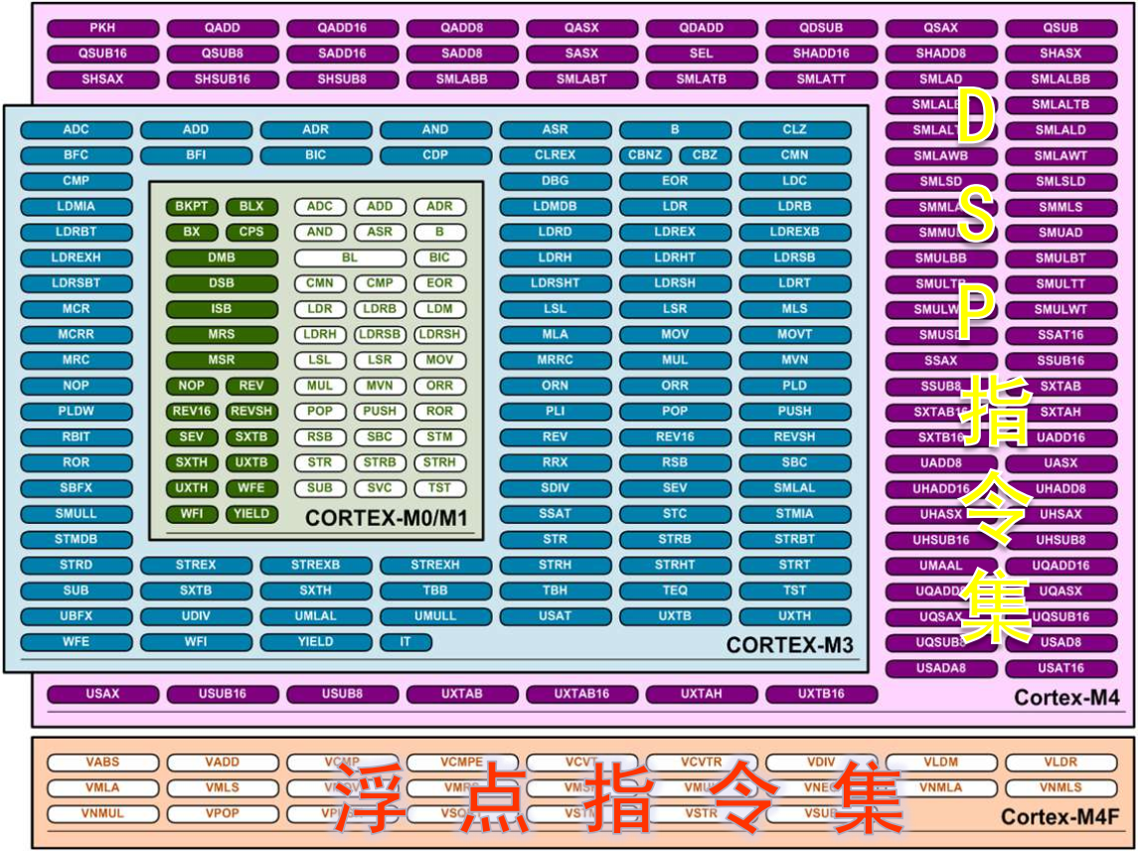
手把手教你学STM32
“原子哥”在线教学平台：www.yuanzige.com
技术支持论坛：http://www.openedv.com/forum.php

Slide 6
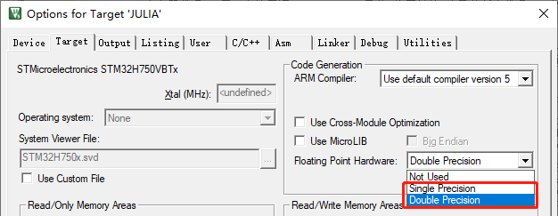
手把手教你学STM32
2，FPU开启的方法
开启硬件FPU的两个要点：
1，设置CPACR寄存器bit20~23为1，使能硬件FPU
2，Floating Point Hardware设置为：Single Precision或Double Precision
“原子哥”在线教学平台：www.yuanzige.com
技术支持论坛：http://www.openedv.com/forum.php

Slide 7
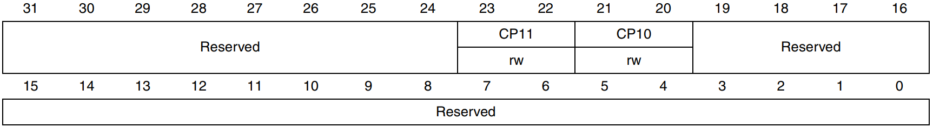
手把手教你学STM32
协处理器控制寄存器(SCB->CPACR)
复位后，CP10和CP11 四个位默认为0，此时禁止访问协处理器（禁止硬件FPU)。
将这四个位设置为1，即可完全访问协处理器，从而可以开启硬件FPU功能
“原子哥”在线教学平台：www.yuanzige.com
技术支持论坛：http://www.openedv.com/forum.php

Slide 8
手把手教你学STM32
HAL库的FPU相关配置
void SystemInit(void)
{
/* FPU settings ------------------------------------------------------------*/
#if (__FPU_PRESENT == 1) && (__FPU_USED == 1)
SCB->CPACR |= ((3UL << 10*2)|(3UL << 11*2)); /* 设置FPU完全访问权限 */
#endif
......
}
#define __FPU_PRESENT 1 /* 在STM32F/Hxxxxx.h中被定义 */
“原子哥”在线教学平台：www.yuanzige.com
技术支持论坛：http://www.openedv.com/forum.php

Slide 9
手把手教你学STM32
3， FPU测试(Julia分形)实验简介
参考： FPU测试（Julia分形）实验源码
“原子哥”在线教学平台：www.yuanzige.com
技术支持论坛：http://www.openedv.com/forum.php

Slide 10
手把手教你学STM32
4，课堂总结
FPU（课堂总结）.pdf（脑图）
“原子哥”在线教学平台：www.yuanzige.com
技术支持论坛：http://www.openedv.com/forum.php

Slide 11

手把手教你学STM32
版权所有：广州市星翼电子科技有限公司
天猫店铺：https://zhengdianyuanzi.tmall.com
“原子哥”在线教学平台：www.yuanzige.com
技术支持论坛：http://www.openedv.com/forum.php

